Slide 1
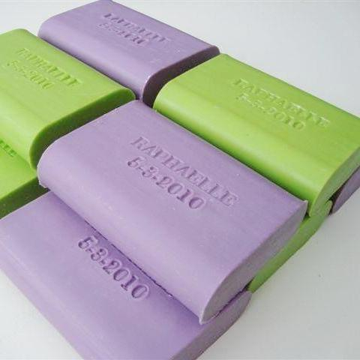
Zelf zeep maken
Zelf zeep maken

Slide 2
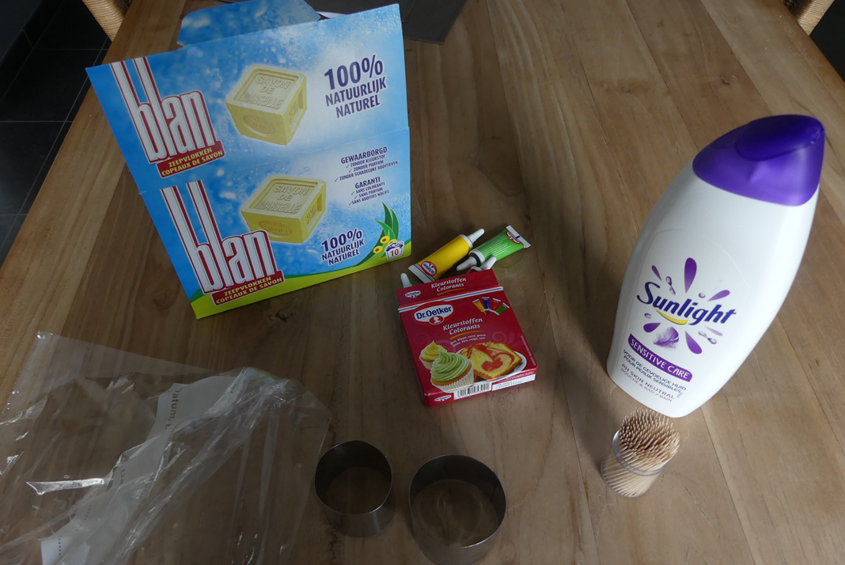
Dit hebben we nodig vooraleer we aan de slag kunnen.
-zeepvlokken
-badschuim
-zakje
-vorm
-kleurstof

Slide 3
Doe 4 soeplepels zeepvlokken in een plastic zakje.
Jullie kregen al 2 zakjes gevuld met elk 4 soeplepels

Slide 4
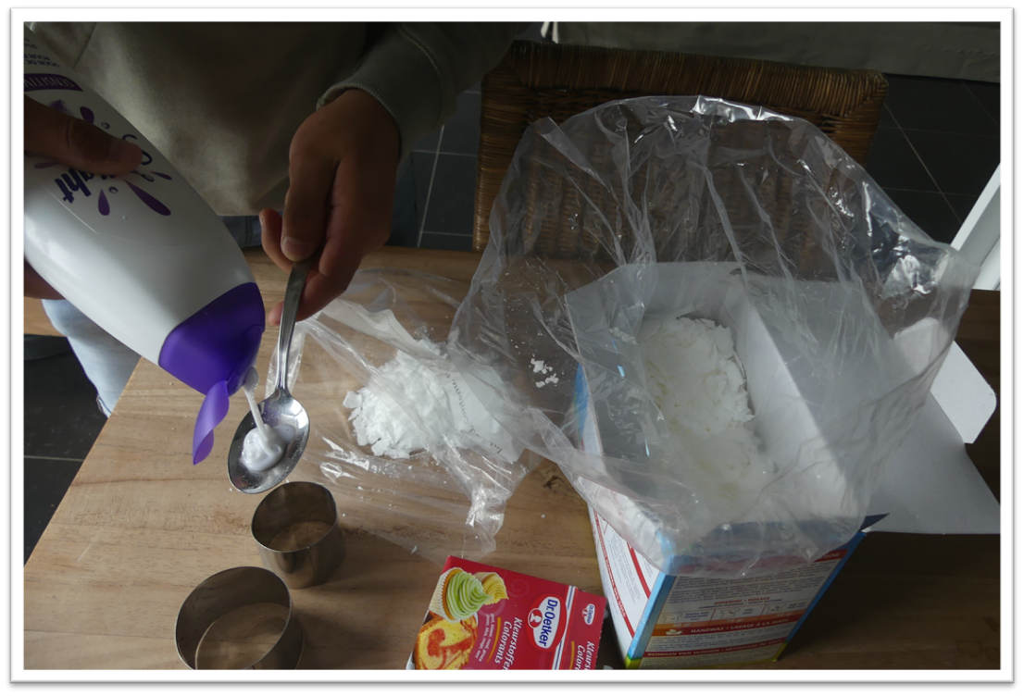
Giet er 1 soeplepel badschuim of badolie of douche-zeep erbij ,

Slide 5
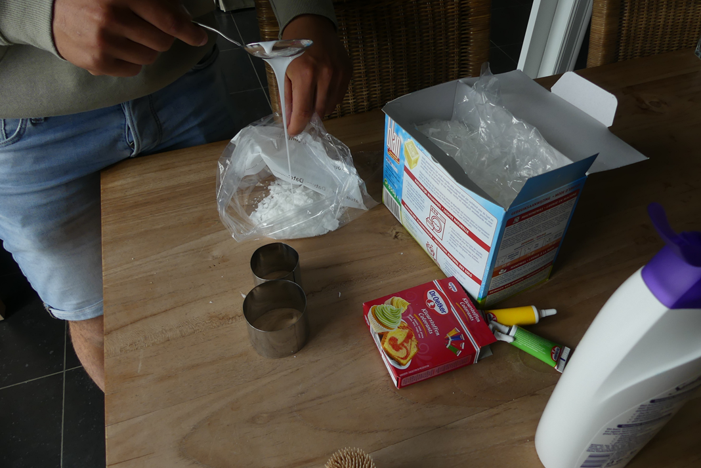

Slide 6
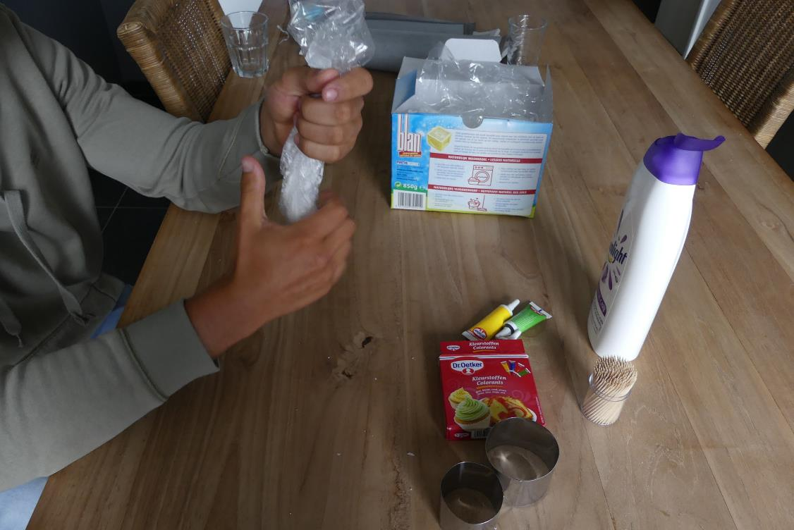
Daarna kneed je het zakje met de zeepvlokken en badschuim of…. tot het een beetje vast is .

Slide 7
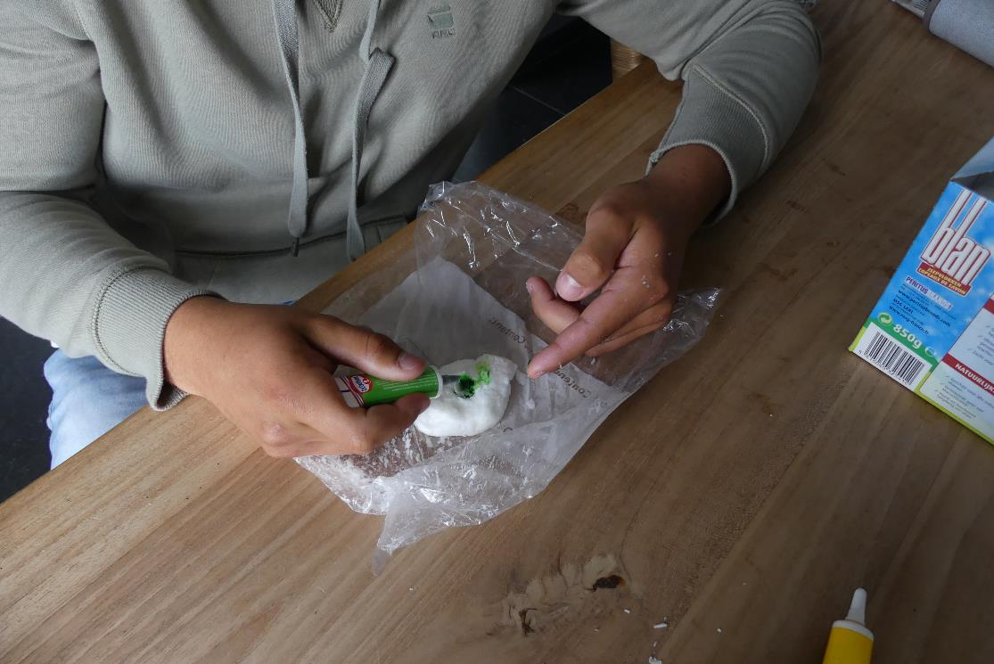
Haal het hoopje zeep uit het zakje ,maak een kuiltje en giet er 2 of 3 druppels kleurstof bij .

Slide 8
We gaan opnieuw goed kneden ,nu met de vrije hand ,niet meer in het zakje .

Slide 9
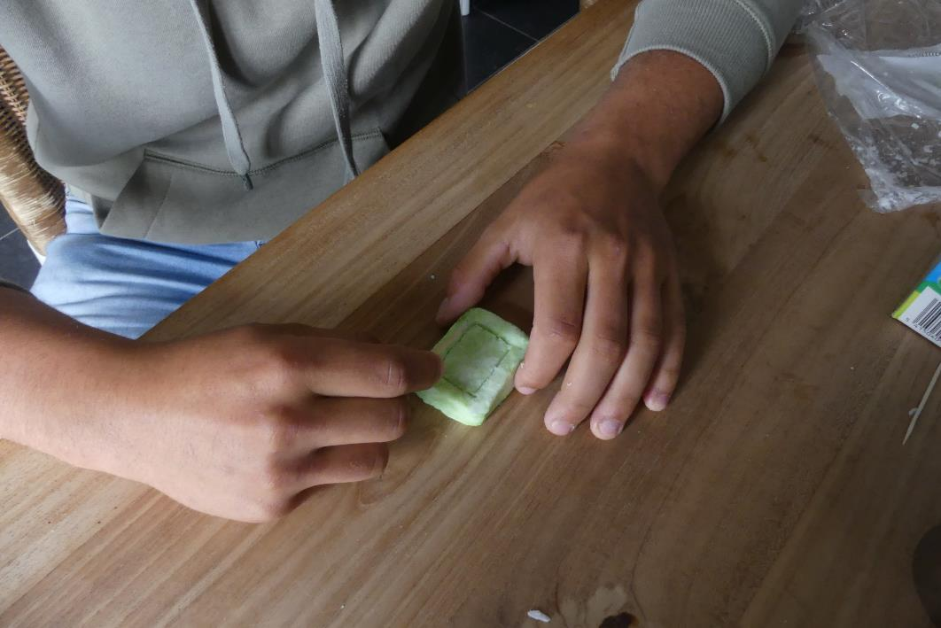
Als het kleur goed gemengd is ,kan je een vormpje nemen en de vorm uit de zeep duwen
Je kan ook met de vrije hand een vormpje maken

Slide 10
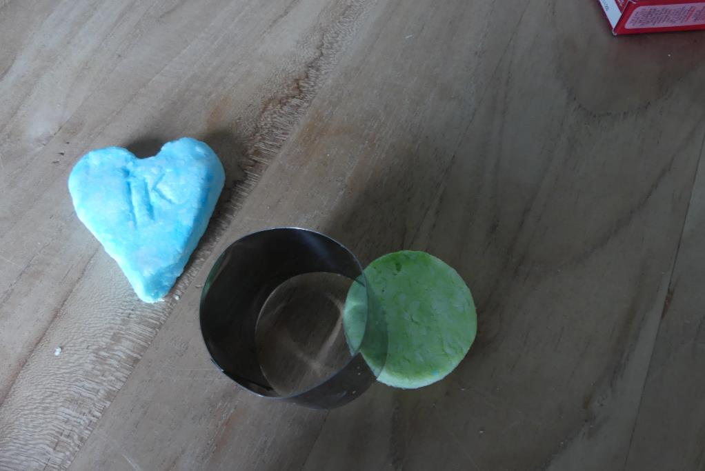
Je kan ook met een tandenstoker iets inkerven .
Laat je fantasie werken ,

Slide 11
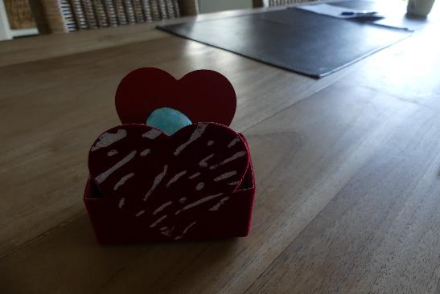
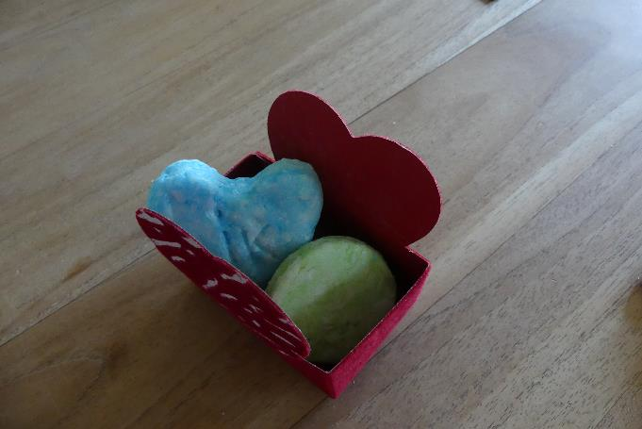
Ik heb jullie ook zo’n doosje bezorgd om de zeepjes in te stoppen

Slide 12
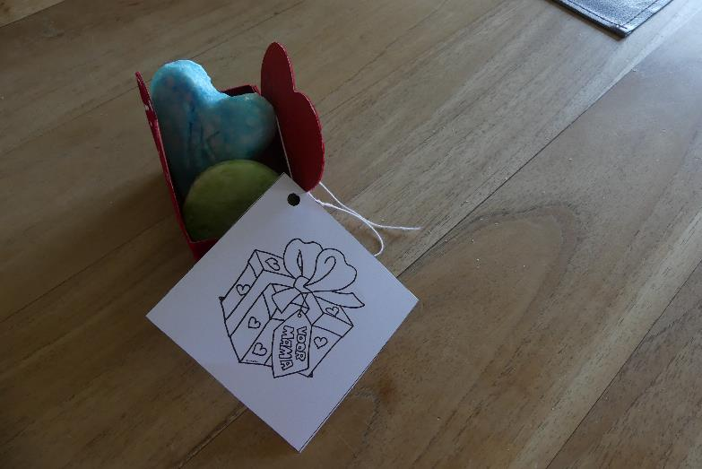
Je kan er ook een kaartje aanhangen waar je aan de achterkant iets liefs schrijft voor je mama
(ik stak er een blad met
soorten kaartjes bij )

